Slide 1
L.E.G.O.
blog voor alle legofans

Slide 2

De blog wordt…
Elke dag bijgewerkt tenzij bij een noodgeval.
Wordt altijd voorzien van een foto als er een te vinden is

Slide 3
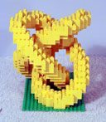
Probeert…
Zoveel mogelijk dat met lego te maken heeft op de blog te zetten.
Je ook op de hoogte te houden van andere blogs van mijn vriende (bv. De LA players)

Slide 4
De reden …
Dat de blog bestaat is gewoon voor de lol en het uitproberen dit is dus mijn eerste blog
;) ☺ ☺ ;)

